Slide 1

Zipf et Son utilité dans le domaine sanitaire

Slide 2
Table de contents
01
02
Objectif du projet
Realisation
03
Points de blocage
04
Conclusion

Slide 3
INTRODUCTION
L’objectif du projet est de comprendre les différents moyens scientifiques mis en oeuvre
(Zipf), de fournir une librairie permettant de créer une image représentatif du signal, et
de lier ceci à une interface graphique pour un utilisateur.

Slide 4
Objectif du projet
Domaine sanitaire
Domaine développement
développer un outil d’aide à la décision dans le do-
maine médical. Afin d’identifier des sons xiphoïdaux selon l’état pathologique du pa-
tient
Adapter le projet a une meilleur héritage par ce qu’il va être repris par d’autres groupes afin de l’améliorer et de pousser nos analyses

Slide 5
Les stages de développement
Conception et et initialisation de git
Developpements ,Testes et integration
Recherches et acquisition des cahier de charge
02
04
compréhension du projet
01
03

Slide 6
Les réalisations
Cote frontend
Cote backend
Cote base de données
Développement des services d’affichage
Développement des API pour implémenter le modèle Zipf
Une base de données , pour l’authentification ….

Slide 7

Les difficultés rencontrées

Slide 8
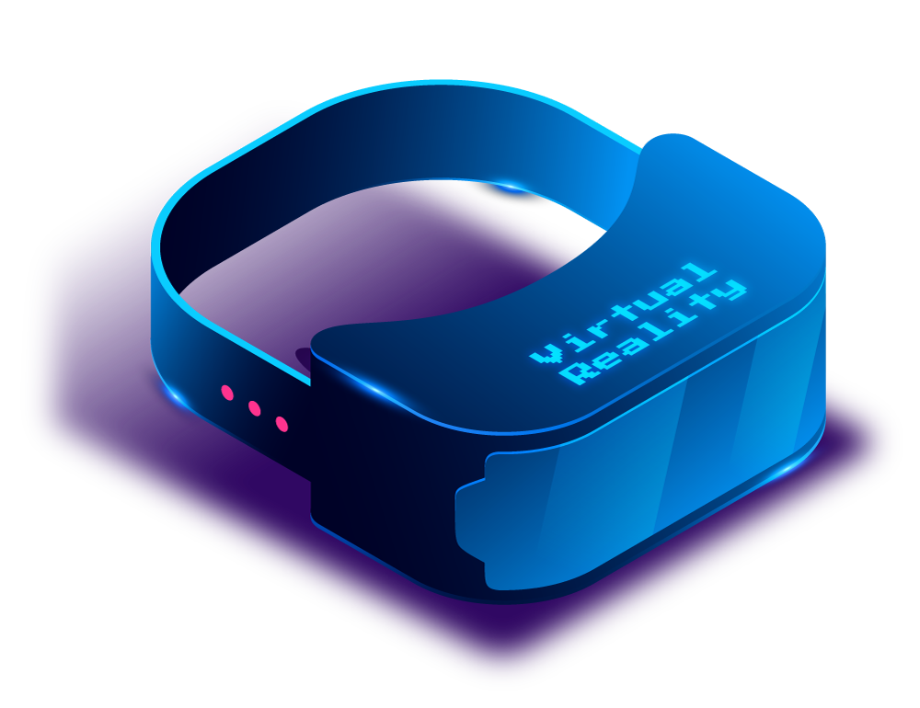
Conclusion et remerciements

